Slide 1
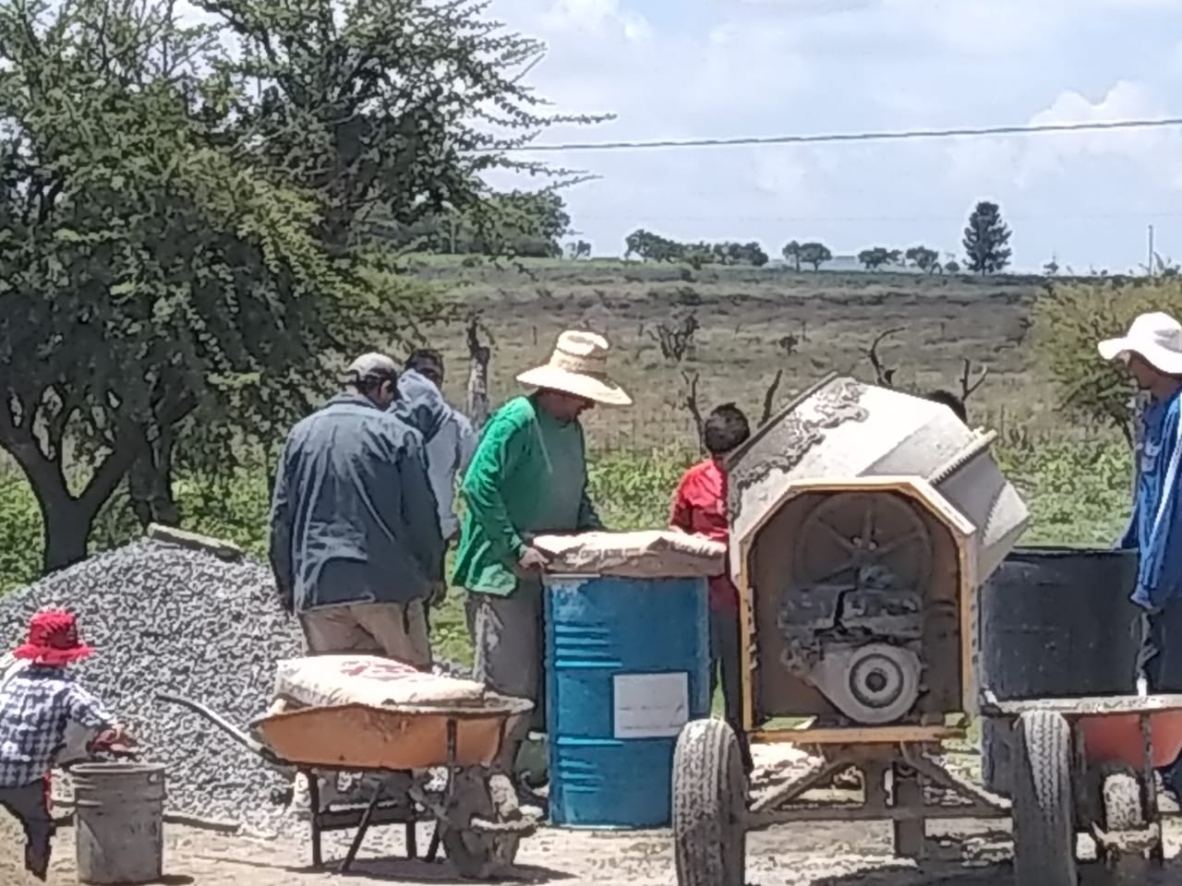
PROGRAMA OBRAS MENORES EJERCICIO 2019
MATERIAL DE CONSTRUCCION DEL CENTRO COMUNITARIO
SAN GERMAN

